Slide 1
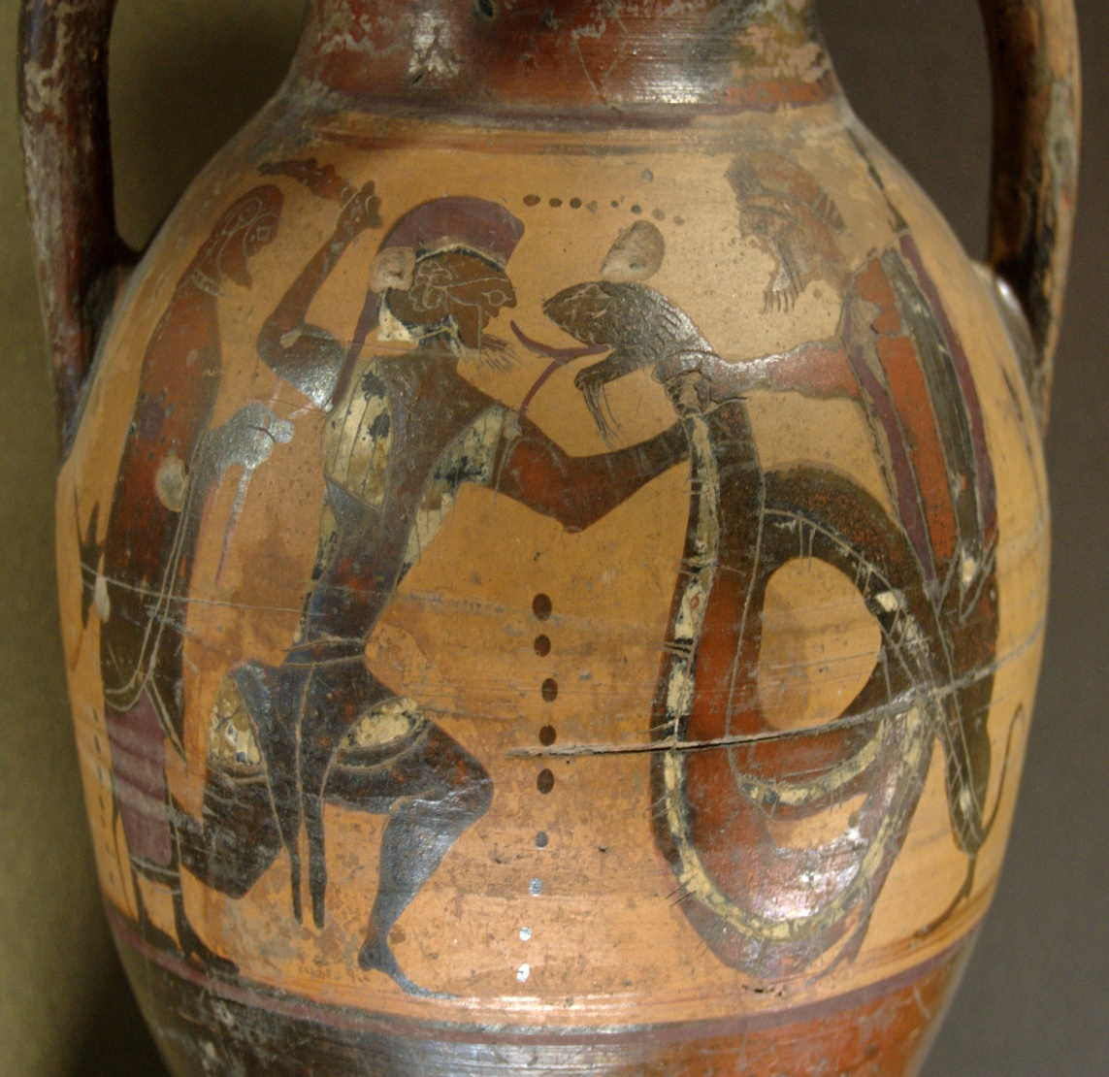
Nachgeschichte
Vasenbilder
Attische Amphora
„Kadmos Kampf mit Drachen“
New York, Metrop. Museum

Slide 2
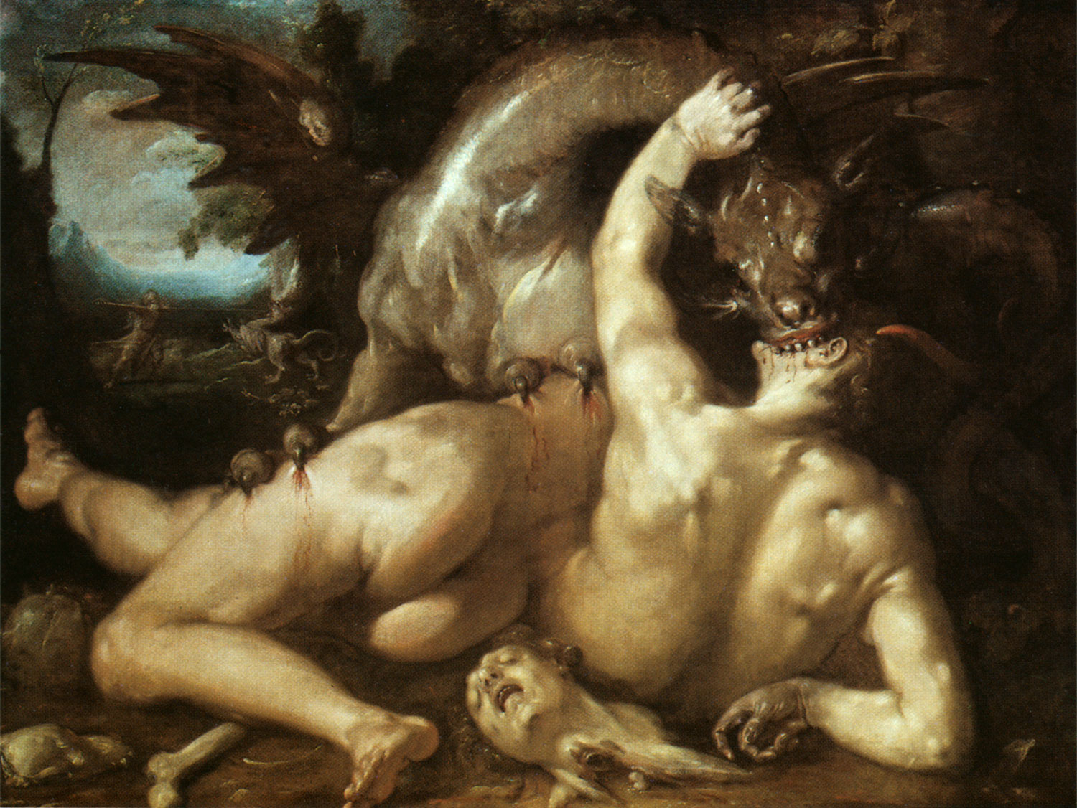
Gemälde
„Drache frisst Leute Des Kadmos“
Cornelis van Haarlem (1562-1636)

Slide 3
Literatur
Roman
„Kadmos und Harmonia“
Cheraskow (1768)

Slide 4
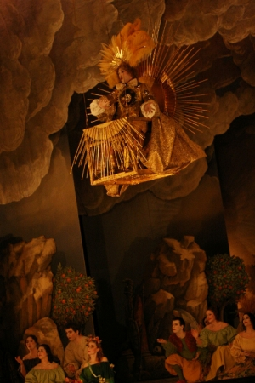
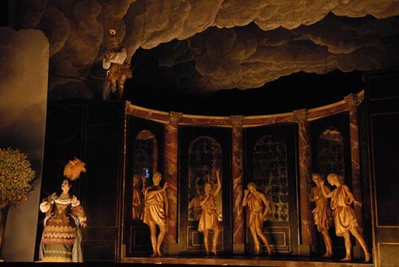
Opern
„Cadmus et Harmonie“
J.B. Lully

Slide 5
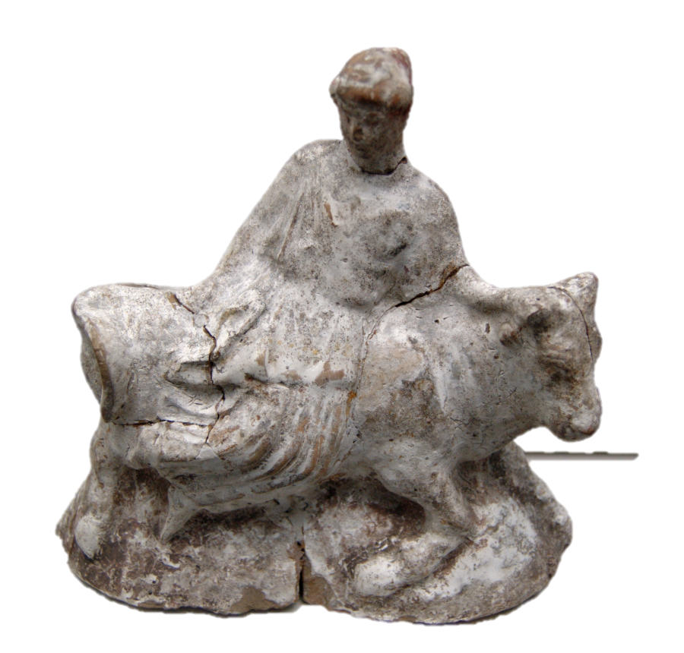
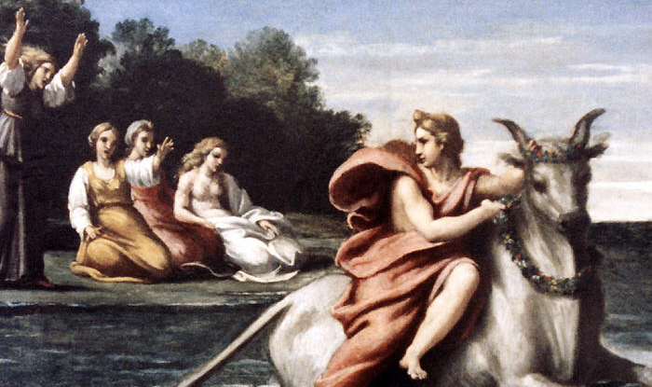
Andere bildende Kunst

Slide 6
Quellen:
Text:
Metamorphosen (Ovid)
Hunger
Meyers großes Universallexikon
Brock Haus
www.antikefan.de/kulturen/Minoisch
Bilder:
www.lsg.musin.de
commons.wikimedia.org
www.antikefan.de/kulturen/Minoisch
www.mlahanas.de
www.mlahanas.de
www.deuframat.de
www.kunst-fuer-alle.de
www.cicero.de
www.univie.ac.at
mein.salzburg.com
de.wikipedia.org

